Slide 1
软工计原联合实验 奋战一学期 造一台20世纪的32位计算机
NonExist组
Notes:
大家好，我们是NonExist组，我们的目标是：奋战一学期，造一台20世纪的32位计算机。很高兴我们最后造完了这台计算机，可以参与答辩。

Slide 2
目录
需求分析——我们要做什么？
成果展示——我们做了什么？
项目管理——我们怎么合作？
Notes:
我的展示主要分为三方面：xxx，这份主体框架来自于一周前的软工展示，添加了一些最新的进展，如果有同学看过一遍不要介意再看一遍，

Slide 3
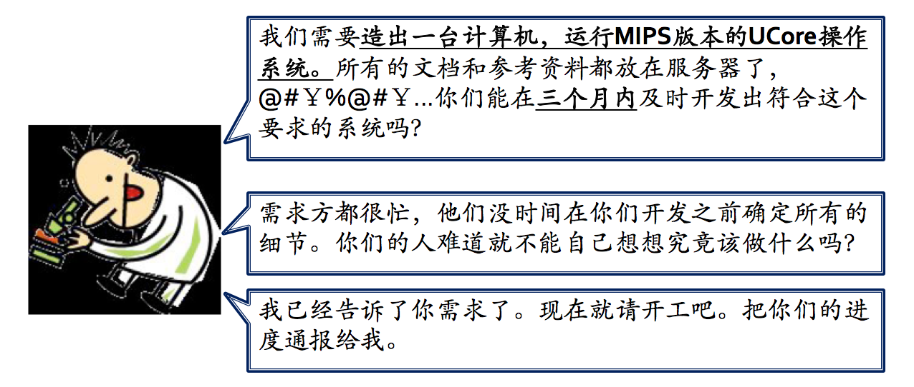
需求分析——我们要做什么？
Notes:
首先是需求分析，忘了是第几周的第一次组会上，我们的产品经理兼助教给我们提出了简明而易懂的需求：我们要造出一台计算机，运行ucore操作系统，所有的文档和资料都放在服务器了！

Slide 4

需求分析 ——自顶向下分析
Notes:
面对如此简明易懂的需求，我们陷入了深深地懵逼之中，接下来我们自顶向下，看看我们究竟需要什么

Slide 5
需求分析——uCore
uCore
CPU
外设
CPU——计算机的心脏
通过MIPS编译器编译操作系统
操作系统被翻译成一条条MIPS指令
CPU负责正确执行这些指令
外设——辅助CPU完成一系列功能
任何一台电脑都需要内存、硬盘...
Notes:
试想你有一台电脑，无论是装着Windows、UBUNTU、MACOS，他都需要一块完善的CPU，操作系统是由代码写成的，被编译成一条条代码被CPU执行，当然你只有了CPU，你的电脑显然无法使用，你还需要各种外设，你需要内存、硬盘、显示器等等

Slide 6
需求分析——CPU
uCore
CPU
寄存器
外设
指令流水
RAM
ROM
Flash
串口
CP0
MMU
Control
指令流水
单周期CPU/多周期CPU/指令流水CPU
实现MIPS标准五级流水线CPU
实现uCore运行所需45条指令
寄存器
32个通用寄存器及HILO寄存器
Notes:
对于CPU，我们需要指令流水，我们在计原学过，CPU分为单周期、多周期和指令流水CPU，mips处理器有5级流水线，我们在这5级流水线的基础上实现了47条指令。接下来是寄存器，需要32个通用寄存器和保存乘除法的HILO寄存器。

Slide 7
需求分析——CPU
uCore
CPU
寄存器
外设
指令流水
RAM
ROM
Flash
串口
CP0
MMU
Control
CP0
协处理器，记录CPU状态，处理中断与异常
Control
控制模块，暂停流水线
MMU
内含TLB
内存地址管理
虚拟地址映射到物理地址
Notes:
除此之外，相比16位组，我们需要实现协处理器CP0和MMU，协处理器主要是用于处理中断和异常，MMU内含TLB，适用于内存管理、地址映射

Slide 8
需求分析——外设
uCore
CPU
寄存器
外设
指令流水
RAM
ROM
Flash
串口
CP0
MMU
Control
ROM
存储Boot引导程序（Flash->RAM）
RAM
uCore启动后加载于此，断电消失
Flash
存储uCore，断电不消失
串口
并行串行数据转换
与操作系统进行交互
Notes:
对外设而言，我们需要存放等价于内存的RAM，等价于硬盘的Flash，用来通信的串口和存放boot引导程序的ROM，bootloader负责将操作系统从Flash加载至内存

Slide 9
系统概览
寄存器
CP0
Control
IF - ID - EX - MEM - WB
五级流水线
MMU
地址映射
CPU
ROM、RAM、FLASH、串口等多种外设
外设
Notes:
经过上述分析之后，我们的目标就很明确了，就是搭建这样一个系统，上半部分是CPU，下半部分是外设。

Slide 10
成果展示 ——自底向上实现
指令流水
异常处理
内存管理
外设连接
调试
Notes:
接下来就是成果展示，自顶分析的过程自然对应着自底向上的实现

Slide 11
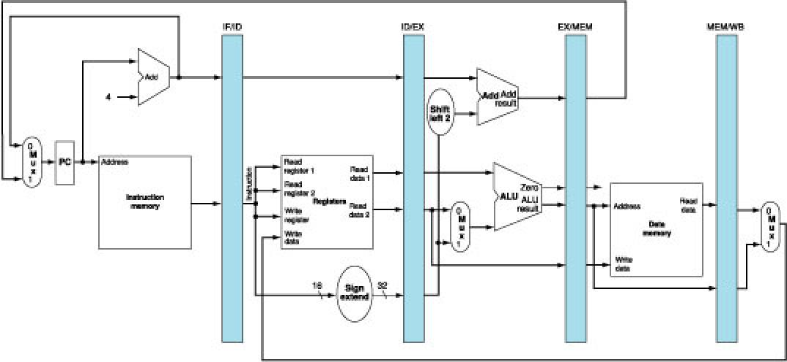
成果展示——指令流水
指令流水
异常处理
内存管理
外设连接
调试
MIPS标准5级流水线
uCore运行所需45条指令
32个通用寄存器及HILO寄存器
设计数据通路
Notes:
第一部分是指令流水，这个部分不用多说，大家也都造了计算机对这一块非常了解。我们在这一阶段设计了数据通路，实现了MIPS标准5级流水线和ucore所需的绝大部分指令，

Slide 12
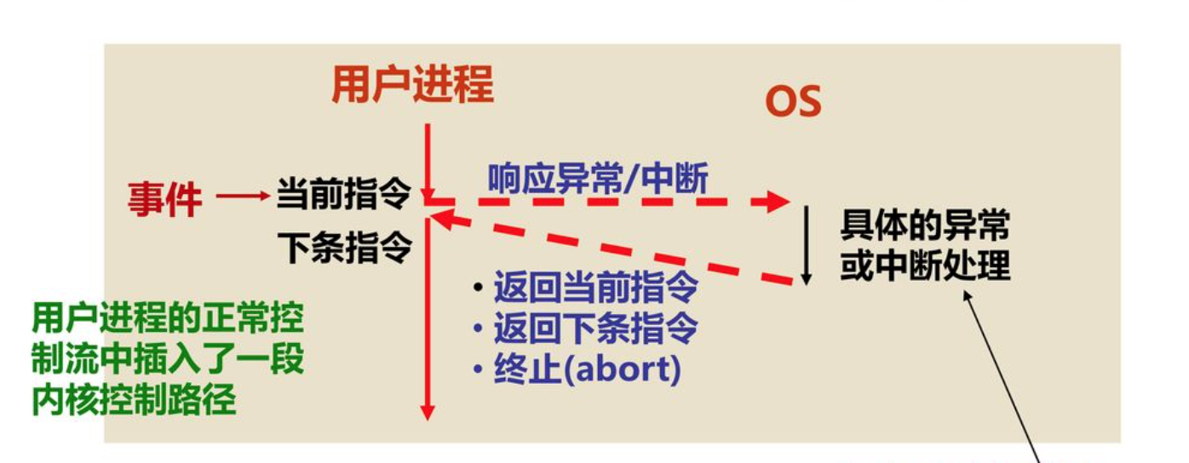
成果展示——异常处理
指令流水
异常处理
内存管理
外设连接
调试
实现异常
interrupt 中断
syscall 系统调用
invalid 指令无效
trap 自陷
overflow 算数溢出
eret 异常返回
tlbmiss tlb缺失
精确异常处理
准确记录异常位置
异常发生之前的代码全部执行
异常发生之后的代码不能执行
维护CP0协处理器状态寄存器
Notes:
在快速搭建流水线实现ucore所需大部分指令后，我们开始写CP0和异常处理，异常处理非常关键，也非常重要，操作系统有两个状态，分别为用户态和内核态，我举一个简单的例子，比如你正在打字，这时候你敲击键盘的每一瞬间，事实上都出发了中断异常，cpu接收到这些异常，同时进行处理，当然异常比这多得多，比如系统调用，大家汇编课写的syscall，指令无效，tlb缺失等等，右边显示了我们实现的异常数量，这里的核心是精确异常处理，什么是精确异常呢，就是发生异常...为了实现精确异常，我们需要维护CP0协处理器状态寄存器

Slide 13
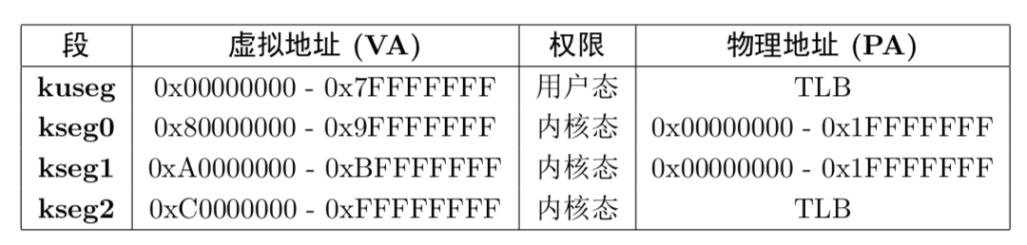
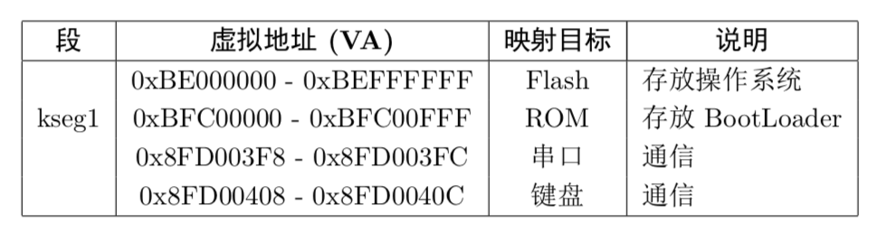
成果展示——内存管理
指令流水
异常处理
内存管理
外设连接
调试
Notes:
接下来是内存管理，内存管理需要实现MMU和TLB，为了便于开发和编程，操作系统里的一切地址都是虚拟地址，MMU的作用是进行虚拟地址到实际地址的转换，TLB加速了这种转换，TLB上次大家刚刚做了存储器单元作业，相信大家已经很好的掌握了相关知识。总体而言，为了编程方便，操作系统中的地址被划分成了四段，需要将不同段通过MMU进行映射，找出其真实的设备和物理地址

Slide 14
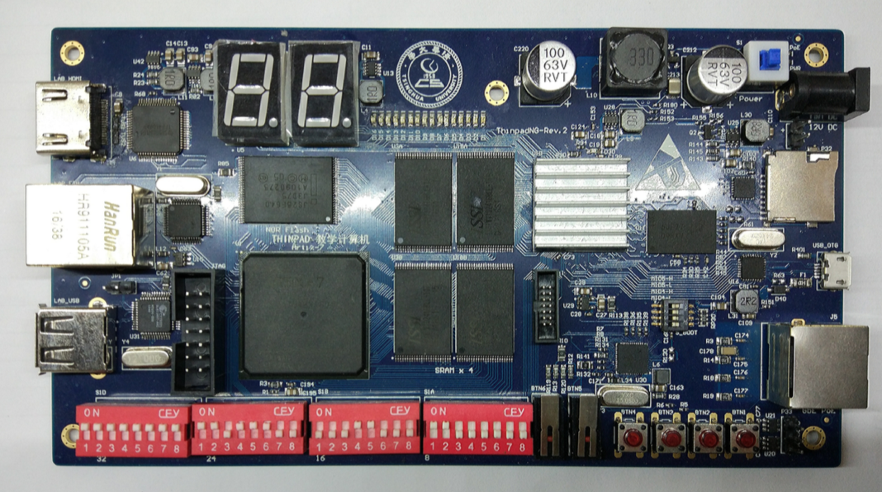
成果展示——外设连接
指令流水
异常处理
内存管理
外设连接
调试
ROM
位于FPGA内
用HDL编程实现
存储指令将uCore从Flash加载至RAM
RAM
两块RAM，共8MB
Flash
串口
Notes:
把CPU搭建完之后，接下来就是把CPU和板子上的外设连接起来了，其中ROM部分大家比较陌生，我们的ROM是写在FPGA之内的，用case实现，给一个地址，返回一个数据；

Slide 15
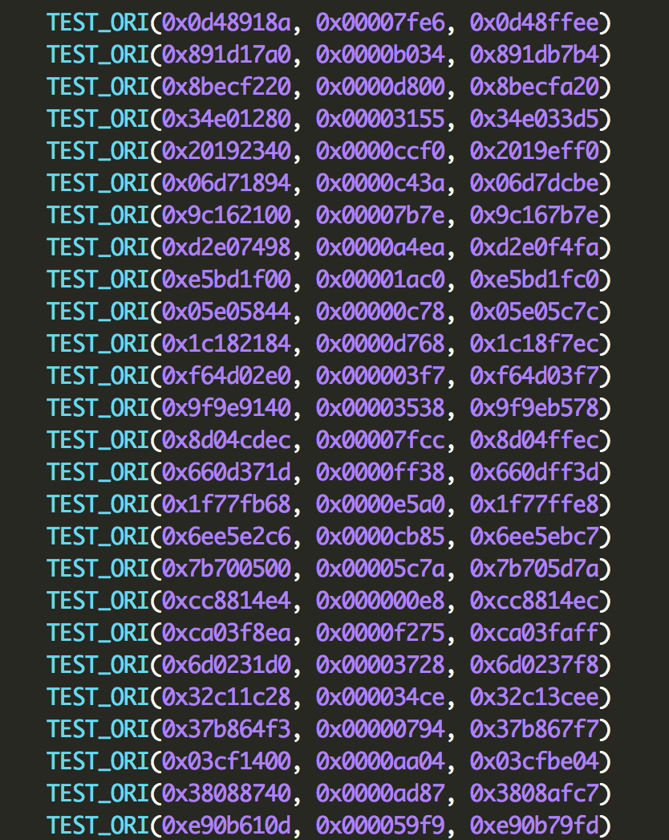
成果展示——调试
指令流水
异常处理
内存管理
外设连接
调试
功能测例
汇编语言实现
检测CPU和RAM是否实现正确
通过LED灯输出测试结果
通过75项测试
功能测例自己会破坏自己！
Notes:
在一切都准备就绪之后，就进入了最愉快的调试阶段，我们第一个面对的小BOSS是单元测例，功能测例由汇编语言实现，共91条测例，单元测例里面是一堆随机的指令，测试CPU指令是否实现正确，通过个数会在数码管中显示出来，我们可测测例数为75，最终全部通过，不过，我们功能测例有一个BUG，但开始测试项目过多时，功能测例会把自己给覆盖掉，所以需要一部分一部分测试。在这一阶段中，我们在sb指令上卡了一段时间，是因为我们没有考虑写建立时间和写保持时间，最终我们通过加入气泡的方式解决了这两条指令。

Slide 16
成果展示——调试
uCore
CPU
寄存器
外设
指令流水
RAM
ROM
Flash
串口
CP0
MMU
Control
指令流水
异常处理
内存管理
外设连接
调试
功能测例
汇编语言实现
检测CPU和RAM是否实现正确
通过LED灯输出测试结果
通过75项测试
功能测例自己会破坏自己！

Slide 17
成果展示——调试
uCore
CPU
寄存器
外设
指令流水
RAM
ROM
Flash
串口
CP0
MMU
Control
指令流水
异常处理
内存管理
外设连接
调试
监控程序
Python语言实现
检测ROM、Flash、串口是否实现正确
监控程序有问题！
Notes:
第二个BOSS是监控程序，这是我系某学长在暑期专业实践完成的，其代码存在严重bug，但是尽管bug很严重，监控程序在帮助我们调试rom\flash\串口和bootloader阶段仍起到了巨大的作用。

Slide 18
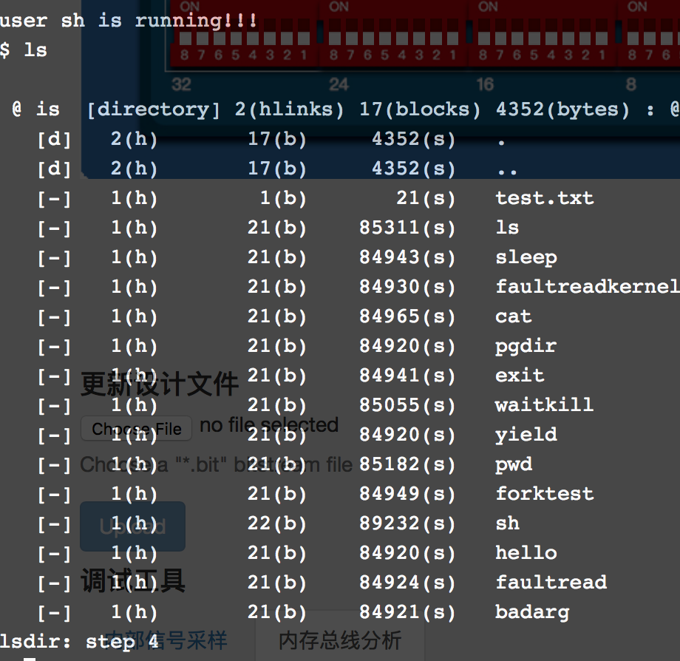
成果展示——调试
指令流水
异常处理
内存管理
外设连接
调试
uCore操作系统
C语言实现
测试MMU是否实现正确
需要45条指令
内含LS、CAT、PWD等一系列程序
完美运行
所有程序和仿真结果全部一致
Notes:
最后一部分就是ucore了，事实上，经过前面全面而崩溃的调试，我们在前面两个阶段的已经解决了绝大部分bug，这一阶段并没有花掉特别长的时间，主要是解决了之前异常处理的小问题和TLB的一些问题，最终顺利在第十四周周四跑上了ucore

Slide 19
成果展示——调试
uCore
CPU
寄存器
外设
指令流水
RAM
ROM
Flash
串口
CP0
MMU
Control
指令流水
异常处理
内存管理
外设连接
调试
uCore操作系统
C语言实现
测试MMU是否实现正确
需要45条指令
内含LS、CAT、PWD等一系列程序
完美运行
所有程序和仿真结果全部一致

Slide 20
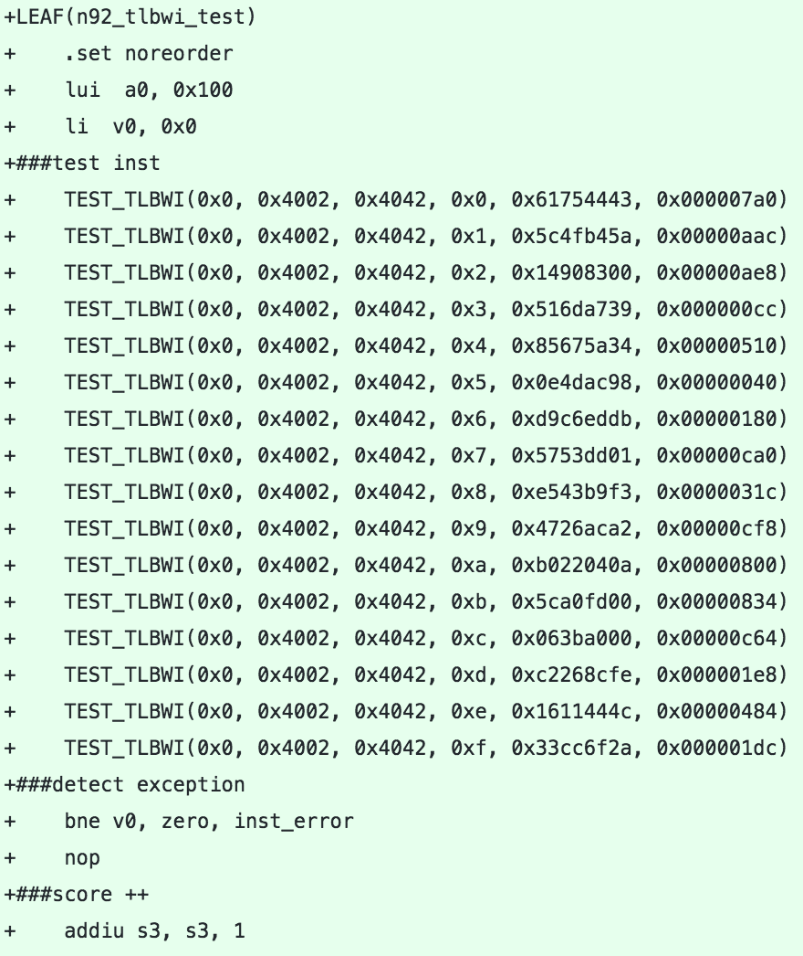
成果展示——扩展功能
TLB单元测试
在测试用例中增加对TLBWI和TLBWR指令的测试
测试TLB读写是否正常
Notes:
接下来我们说一下在跑上ucore之后实现的扩展功能，第一个扩展是按照软工需求增加了TLB指令的单元测试，对TLB的单元测试完全仿照测例的框架，通过这些测试我们可以验证我们的TLB读写是否正常

Slide 21
成果展示——扩展功能
VGA
IP核实现显存
MMU实现显存映射
C语言实现图片显示软件
放映了某门课的大作业
Notes:
第二个扩展是VGA，使得可以使用VGA显示图像，实现的原理是在硬件利用IP核实现显存，利用MMU将这一段地址映射，在C语言编程实现一个简易的图片放映软件

Slide 22
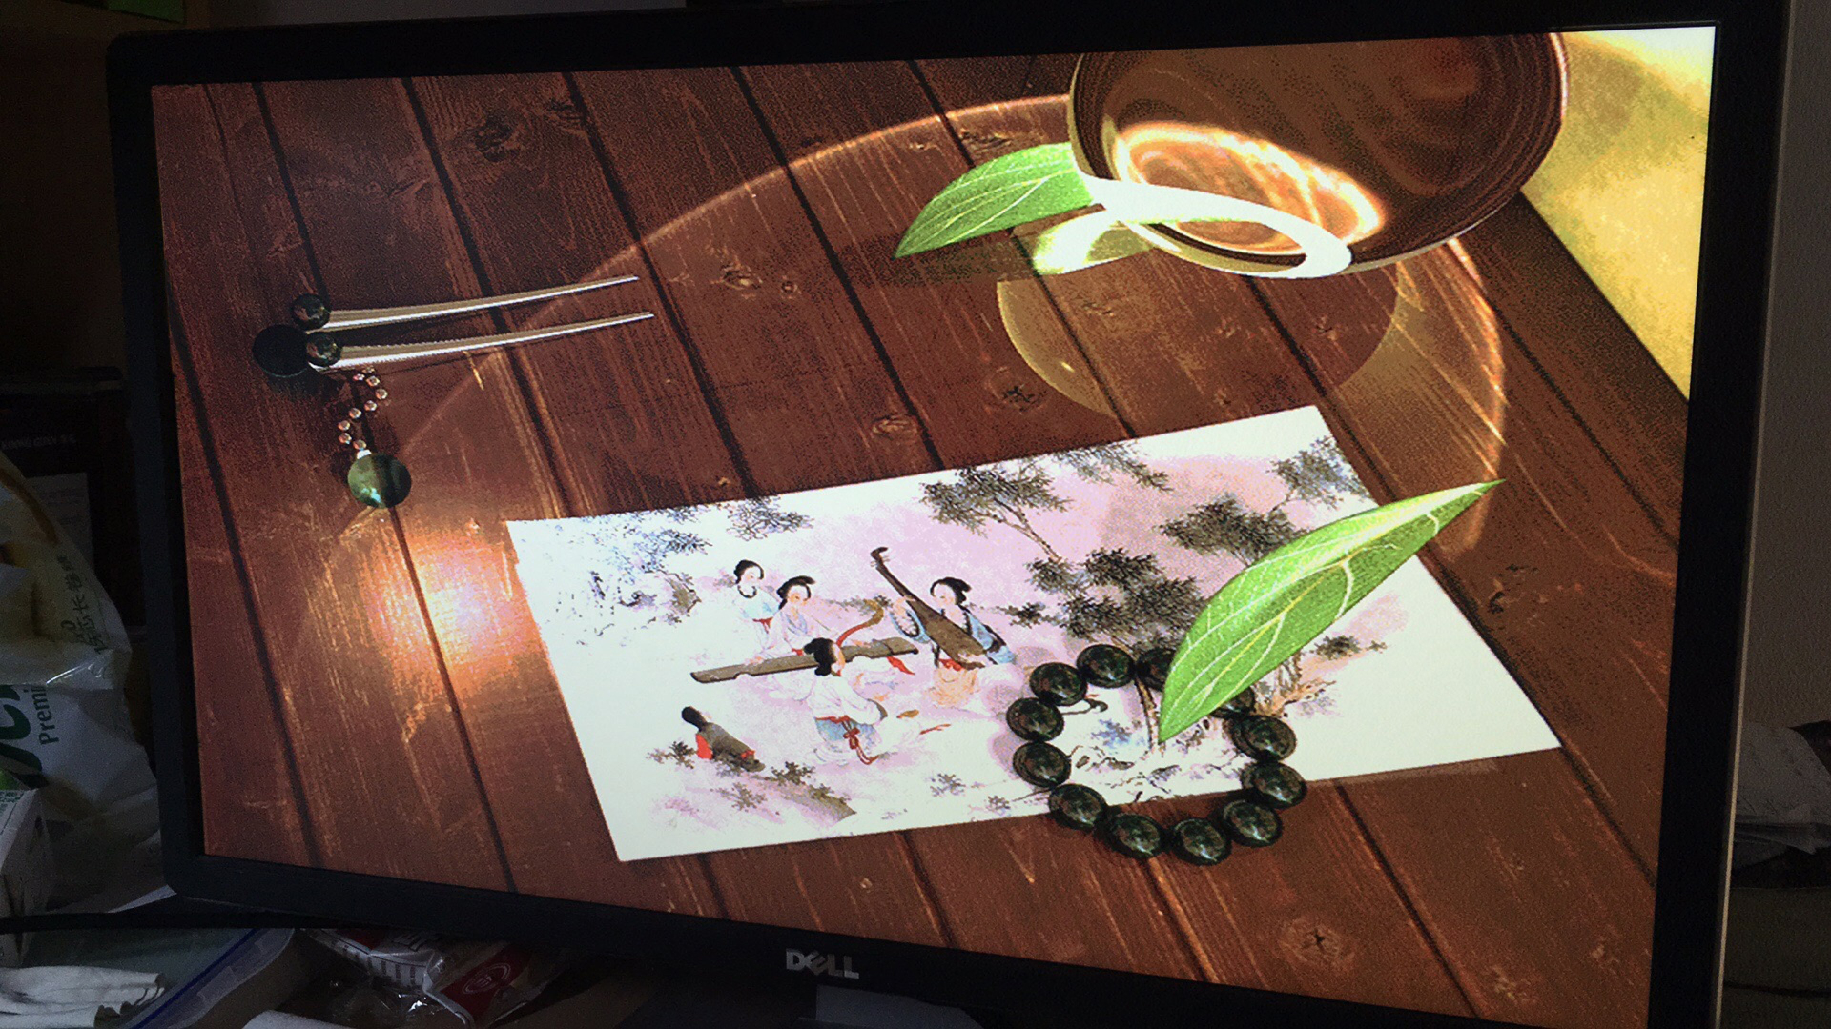
成果展示——特色功能
VGA
IP核实现显存
MMU实现显存映射
软件实现放映
Notes:
图片显示了某门课的大作业，可以看到由于只有256色，中间部分稍有失真，但是整体效果还是较好的

Slide 23
成果展示——扩展功能
“超大”内存
BaseRam和ExternRam两块内存接入使用
修改uCore内存管理
总容量8MB
Notes:
操统系统实际只需要一块RAM，我们通过修改MMU把板子上两块ram同时接入使用，达到了超大内存——8MB

Slide 24
成果展示——扩展功能
扩展指令
ucore运行需要45条指令
额外实现约15条指令
为进一步扩展打下基础
Notes:
除此之外，我们额外实现了约15条指令，为进一步扩展打下了基础

Slide 25
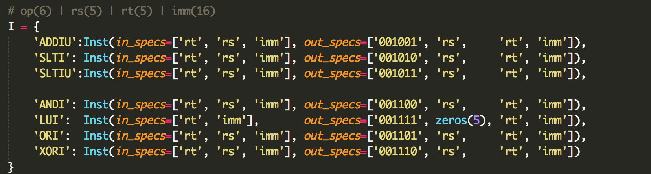
成果展示——扩展功能
Python-MIPS简易编译器
Python实现轻量化MIPS编译器
用于开发最初期测试单条指令
解决了mips-sde套件过于复杂
加速了开发速度
Notes:
我们在硬件开发初期为了进行简易测试，由于mips-sde套件过于复杂，写汇编文件需要写额外很多东西才能编译，我们实现了轻量级的PythonMIPs简易编译器，可以直接翻译指令

Slide 26


成果展示——扩展功能
C++256色图片处理工具
硬件只支持256色（RGB合计8位）
需要将图片处理为256色文件
并正确读取图片色彩信息
转换效果良好
Notes:
最后是为了将图片放映出来，我们需要处理成256色，我们做了一个自动处理工具，同时可以转换出图片信息

Slide 27
项目管理—— 过程控制、测试与文档
过程控制
单元测试
项目文档

Slide 28


项目管理——过程控制
根据短期目标建立Milestone
使用Git Issue管理任务，添加任务标签，并与对应的分支关联

Slide 29



项目管理——过程控制
在对应分支进行迭代开发
开发完成发起merge请求，review后合并分支

Slide 30
项目管理——过程控制
Week 5~Week 15
11个Milestone
30个Issue
179次commit
规范的文件管理形式

Slide 31
项目管理——单元测试
对提供的功能测例，分不同的阶段进行了测试
仿真阶段（CPU仿真阶段/ThinPad仿真阶段）
硬件调试阶段
对提供的功能测例，分不同的粒度进行了测试
单条指令
一段指令
所有指令（测例有BUG）
完善功能测例，增加对TLB指令的测试

Slide 32
项目管理——项目文档
对开发过程中的问题随时进行记录
初步形成了一些常用的开发、编译、测试文档

Slide 33
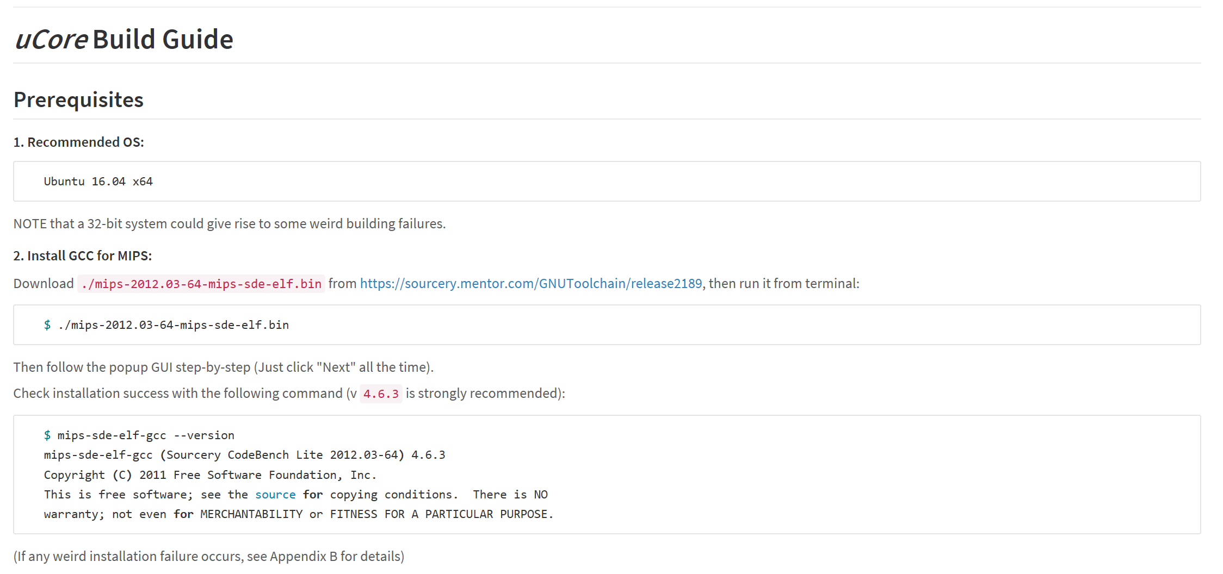
项目管理 – 项目文档
初步形成了一些常用的开发、编译、调试文档

Slide 34
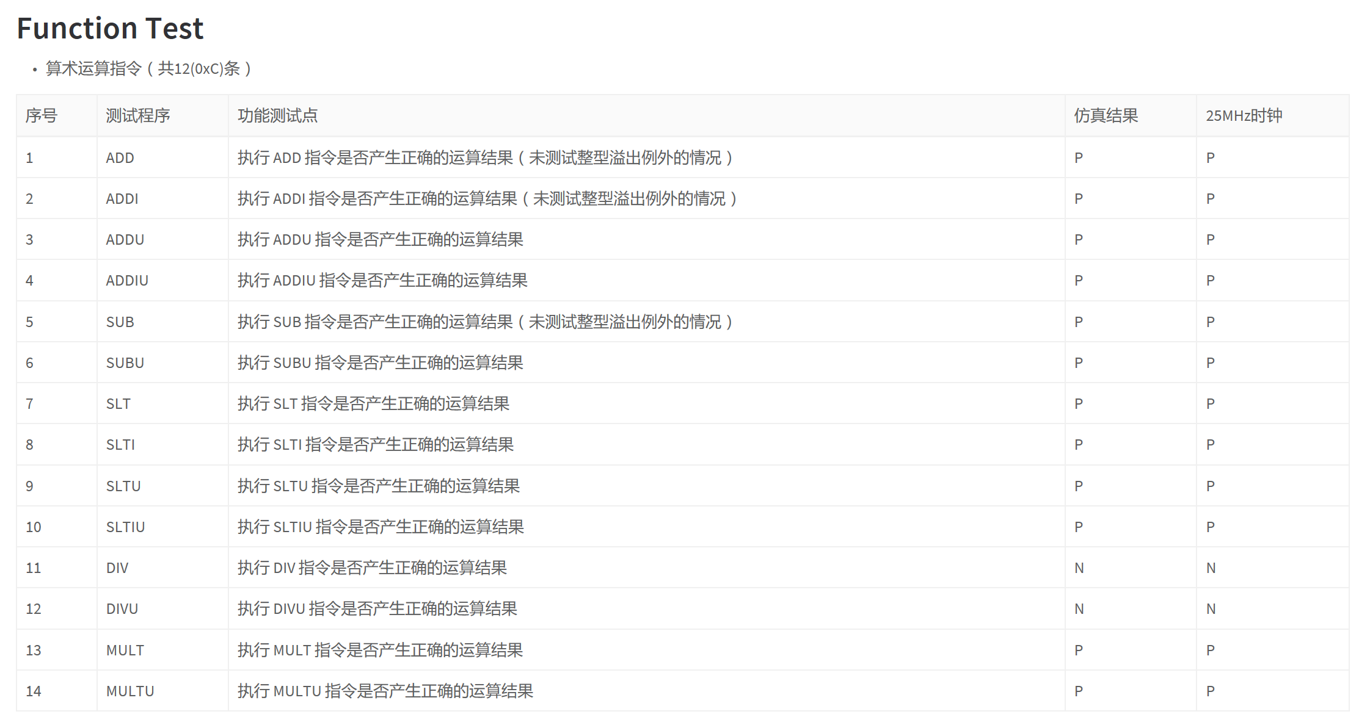
项目管理 – 项目文档
初步形成了一些常用的开发、编译、调试文档

Slide 35
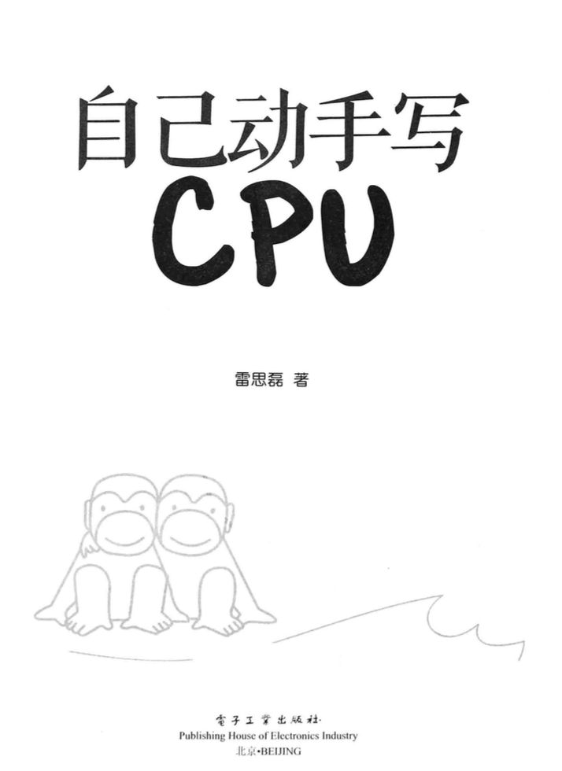
冰冻三尺非一日之寒 谢谢大家！ 欢迎提问！
Notes:
最后我想说的是，尽管我们开发了11周，反复修改调试了无数次代码，但是就像自己动手写CPU序言中所叙述的那样，冰冻三尺非一日之寒，似乎有很多的理解、很多的体会，但却有一种欲辨已忘言的感觉，最后感谢助教耐心的解答、感谢其他小组的帮助，谢谢大家!

